Slide 1
Metrobus Analytics
Análisis operativo, incidencias y mantenimiento de la red de transporte urbano
Ana María Gutiérrez Díaz

Slide 2
El problema
Metrobus, pose una gran cantidad de datos relaciones con el funcionamiento, las incidencias y el manteamiento de su flota. Pero no tiene una visión global que le permita identificar sus fortalezas y debilidades. Este ha sido el objetivo de este análisis.
Las preguntas que se han realizado durante el análisis han sido las siguientes:
- ¿Funcionamiento eficiente de las líneas?
-¿Qué genera retrasos?
-¿Dónde se producen mas incidencias?
-¿Qué vehículos generan mas costes de mantenimiento?

Slide 3
Datos
Periodo analizado 2022-2024
Datos recabados sobre: conductores, líneas, incidencias, mantenimiento, tarifas y depósitos
Acciones realizadas:
Conversión y validación del tipo de datos
Revisión de las relaciones entre tablas
Identificación de valores atípicos
Construcción de métricas para garantizar la consistencia de los datos
Principales problemas detectados:
-Valores números guardados como texto
-Valores en blanco y registros sin correspondencia
-Valores anómalos como retrasos que no tenían coherencia con el contexto
-Necesidad de validar y normalizar los datos antes de realizar el análisis

Slide 4
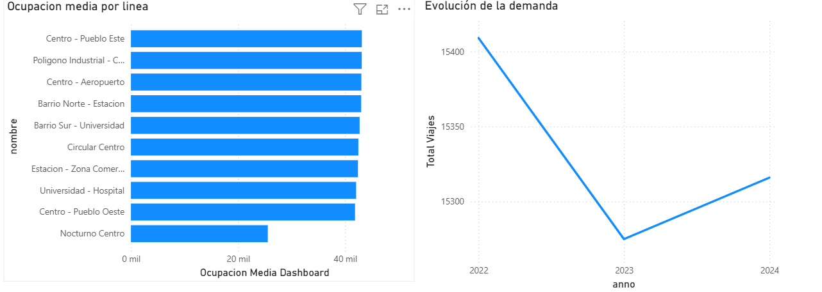
Demanda y capacidad
Conclusiones:
La demanda se mantiene estable entre 2022 y 2024, con una ocupación media del 45%
Existe margen para mejorar la demanda sin necesidad de modificar la flota

Slide 5
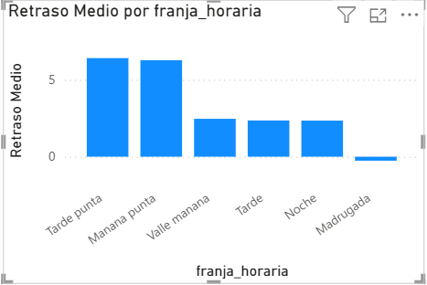
Retrasos
Donde se presentan mas retrasos son en las horas punta de la mañana y de la tarde.
La empresa debería revisar y planificar los viajes durante estas horas punta para mejorar la puntualidad

Slide 6
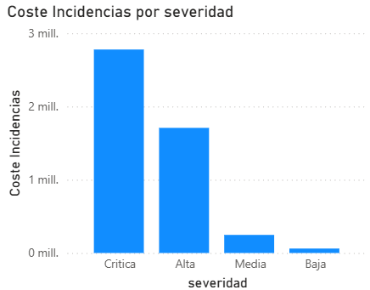
Incidencias
Las incidencias criticas son las que generan mayor coste económico.
Objetivo: la reducción de este tipo de incidencias debería de ser una prioridad para la empresa ya que reduciría los costes.

Slide 7
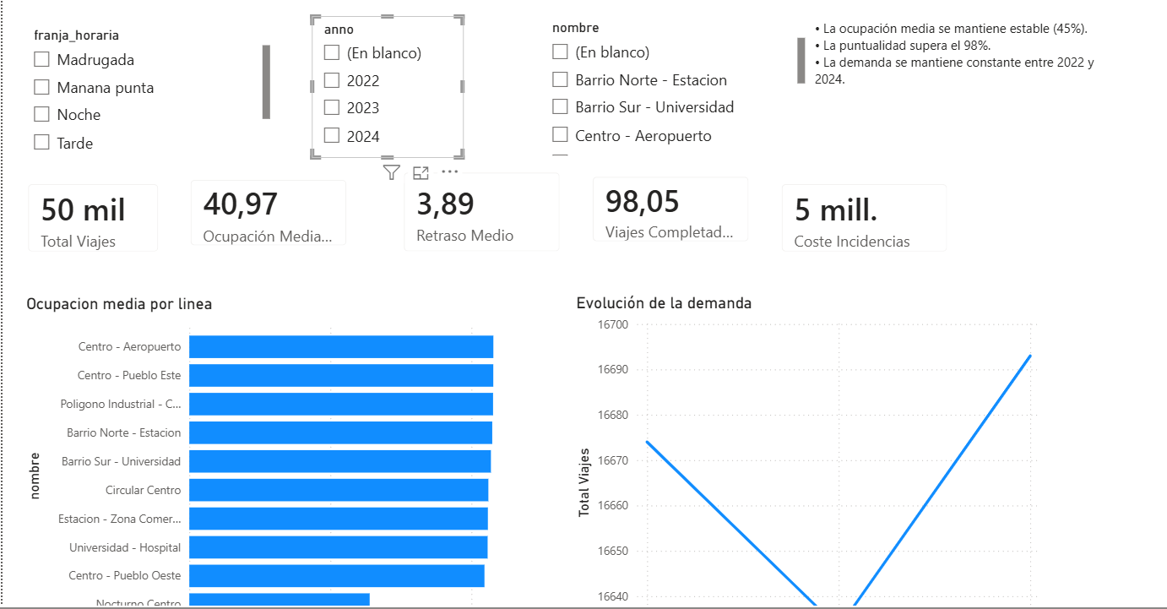
Recomendaciones
Ajustar horarios, disponibilidad de vehículos, frecuencias… en horas punta
Implementar protocolos preventivos para las incidencias criticas para reducir el tiempo de respuesta
Realizar un seguimiento de las líneas con mayor volumen de incidencias para identificar causas y oportunidades de mejora.
Analizar los vehículos con mas coste para hacer una distribución del uso o renovación gradual de la flota.
Beneficios:
Con la implementación de las recomendaciones se espera mejorar la puntualidad, reducir costes y aumentar la eficiencia global

Slide 8
Limitaciones y próximos pasos
Limitaciones del análisis
No se dispone de información meteorológica que permita analizar si influye en las incidencias o puntualidad
No existen datos del trafico a tiempo real
No se dispone de datos de la satisfacción de los usuarios
No se conocen las causas de cada incidencia
Próximos pasos
Modelos predictivos de incidencias y retrasos
Mantenimiento de los vehículos
Incorporación de datos sobre el trafico y la meteorología
Análisis de la demanda futura por línea y franja horaria

